Slide 1
Gelişmiş bir klinik biyokimya laboratuvarında bulunması gereken bölümler:
-İdari bölüm
-Kan alma ve numune kabul bölümü
-Serum ayırma bölümü
-Biyokimyasal analizler bölümü
-Hormon analizleri bölümü
-İdrar ve gaita analizleri bölümü
-Kan gazları ve elektrolit analizleri bölümü
-Elektroforez bölümü
-Manuel deneyler bölümü
-Araştırma ve metabolizma bozuklukları bölümü
-İlaç analizleri bölümü
-Çözelti ve kit hazırlama bölümü
-Distile, diyonize, redistile su üretimi, malzeme yıkama-kurutma-sterilizasyon bölümü
-Ambar ve soğuk depo
-Acil laboratuvarı
-Bilgi işlem merkezi (hastane bilgi sistemi ağına bağlı)

Slide 2
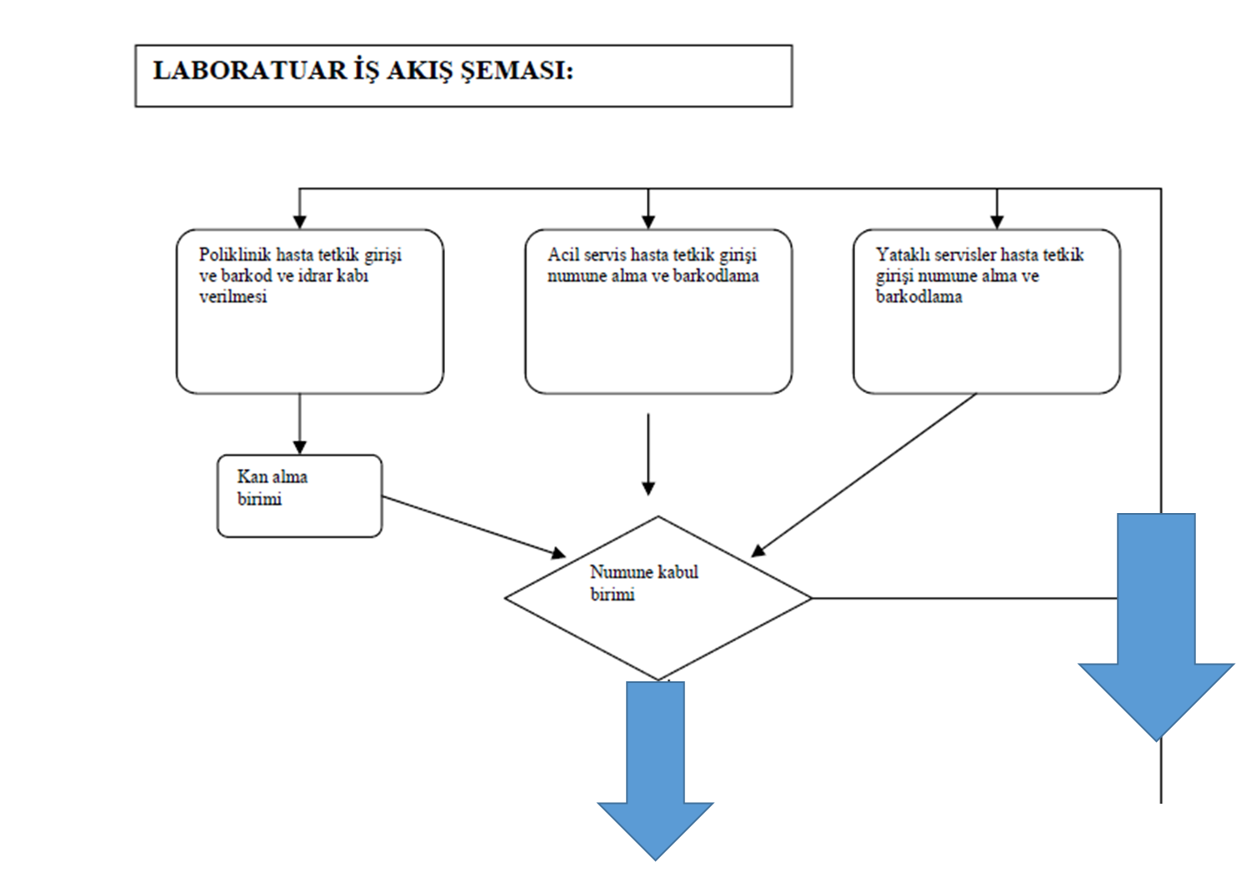

Slide 3
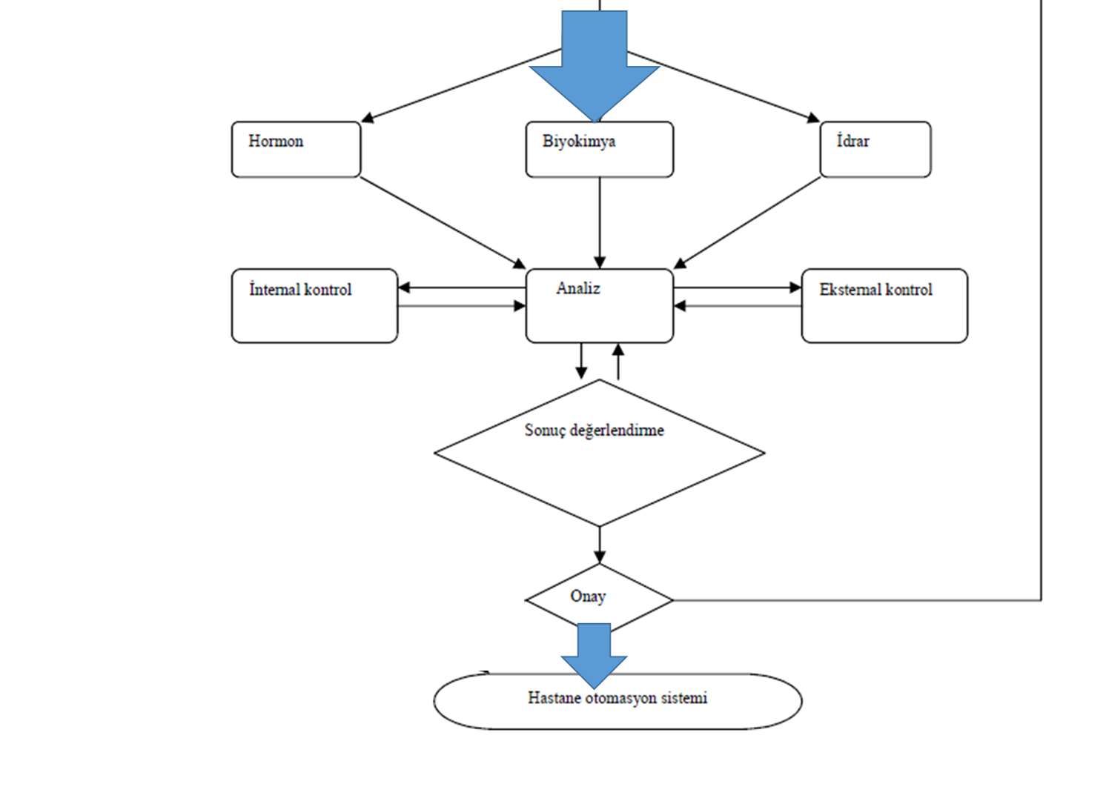

Slide 4
Biyolojik materyallerin analizinde:
Materyaller Numune, spesimen gibi adlar alır.
Analizleri için kimyasal tepkimeler gerçekleştirileceğinden farklı tehlikeleri olan kimyasal ajanlar kullanılır.
Analizlerde kullanılan ajanlar tek tek veya bir analiz için gerekli tüm kimyasalların bir arada sunulduğu kitler içerisinde bulunabilir.
Biyolojik materyaller yapılacak analiz çeşidine göre farklı vücut sıvıları, dokular veya kan Numuneleri şeklinde olabilir. Numunenin alındığı ve saklandığı kaplar numune ve analiz türüne göre değişiklik gösterir.
Analizler için tek bir metot mevcut değildir. Farklı analizler farklı yöntem ve metotları gerektirir:
spektroskopi, mikroskobi, immünhistokimya, proteinblot, dotblot, veya histobiyokimya gibi.
Biyokimya genel uygulamalarında en yaygın olarak kan ve idrar numuneleri analiz edilir.

